Slide 1
Правила описания объекта закупки (подготовка технического задания). Каталог товаров, работ, услуг. Нормирование в сфере закупок
WWW.ROSZAKUPKI.RU

Slide 2
ОСНОВНЫЕ ПРАВИЛА СОСТАВЛЕНИЯ ТЗ
Должно учитывать данные Каталога ТРУ
Должно быть основано на правилах нормирования
Должны правильно формироваться лоты, в том числе с учетом антимонопольных требований
Должно соответствовать Закону № 44-ФЗ
Должно учитывать подходы ФАС России
Должно быть подготовлено с учетом требований законодательства о техническом регулировании
!
Указанные правила должны соблюдаться одновременно!

Slide 3
1. КАТАЛОГ ТОВАРОВ, РАБОТ, УСЛУГ (ППРФ от 08.02.2017 № 145)
Заказчики обязаны применять информацию, включенную в позицию каталога, с указанной в ней даты начала обязательного применения. При этом заказчик обязан при планировании закупки и ее осуществлении использовать информацию, включенную в соответствующую позицию, в том числе указывать согласно такой позиции следующую информацию:
а) наименование товара, работы, услуги;
б) единицы измерения количества товара, объема выполняемой работы, оказываемой услуги;
в) описание товара, работы, услуги (при наличии такого описания в позиции).
Заказчик вправе указать в документации о закупке дополнительную информацию, а также дополнительные потребительские свойства, в том числе функциональные, технические, качественные, эксплуатационные характеристики которые не предусмотрены в позиции каталога.
В случае предоставления иной и дополнительной информации заказчик обязан включить в описание товара, работы, услуги обоснование необходимости использования такой информации (при наличии описания товара, работы, услуги в позиции каталога).
!
Если позиция плана-графика утверждена до начала обязательного применения позиции каталога, то каталог не применяем!!!
Исключение: если данную позицию плана-графика изменяли

Slide 4
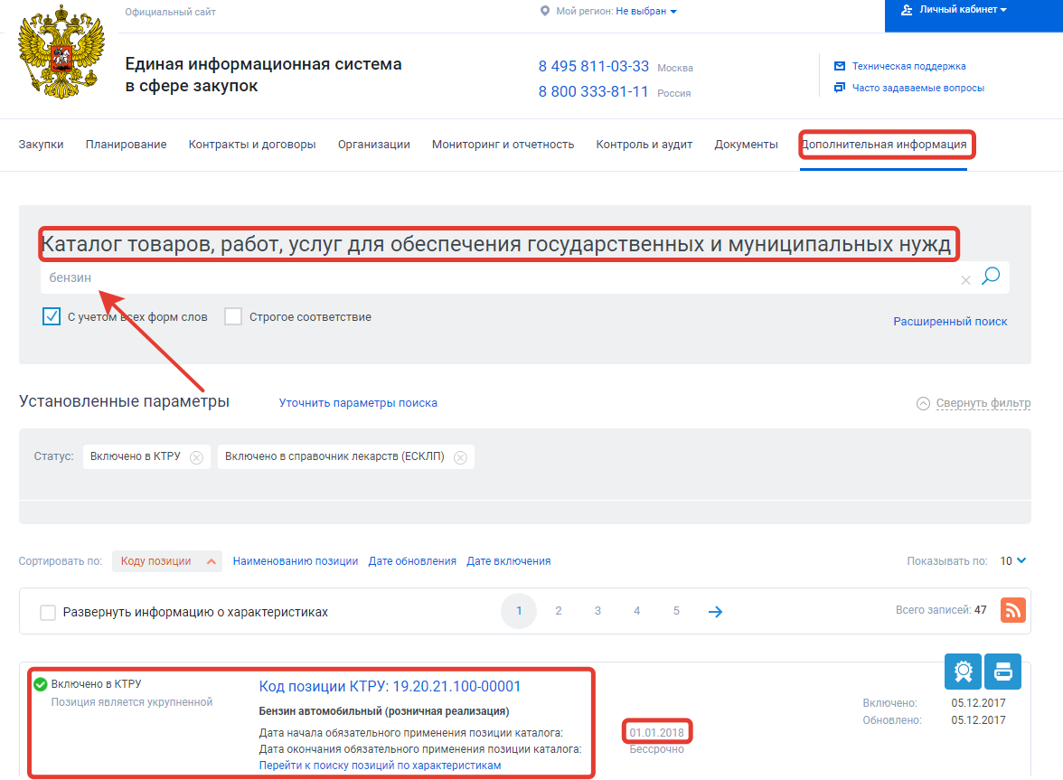
Где найти КТРУ?

Slide 5
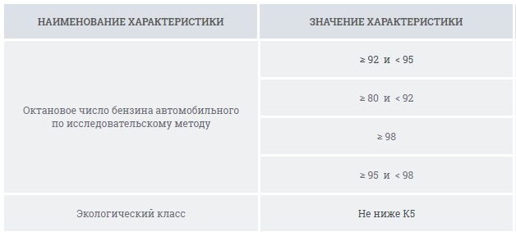
КАТАЛОГ ТОВАРОВ, РАБОТ, УСЛУГ (Бензин автомобильный (розничная реализация))
?
МОЖНО УКАЗАТЬ «АИ-92» и «ЭКОЛОГИЧЕСКИЙ КЛАСС К5»?

Slide 6
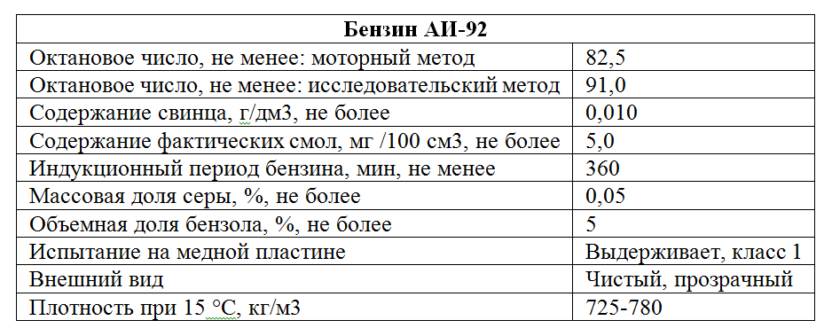
ПРИМЕР СОСТАВЛЕНИЯ ЗАКАЗЧИКОМ ТЗ
?
ЕСТЬ НАРУШЕНИЯ?

Slide 7
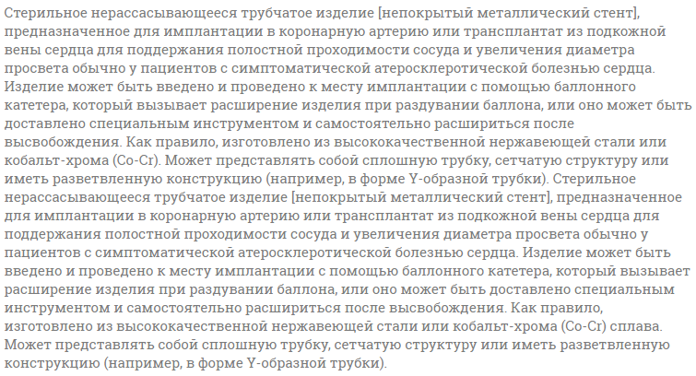
ДОПОЛНИТЕЛЬНОЕ ОПИСАНИЕ В КАТАЛОГЕ
?
ДОЛЖНО ЛИ ВКЛЮЧАТЬСЯ ДАННОЕ ОПИСАНИЕ В ТЗ ЗАКАЗЧИКА?

Slide 8
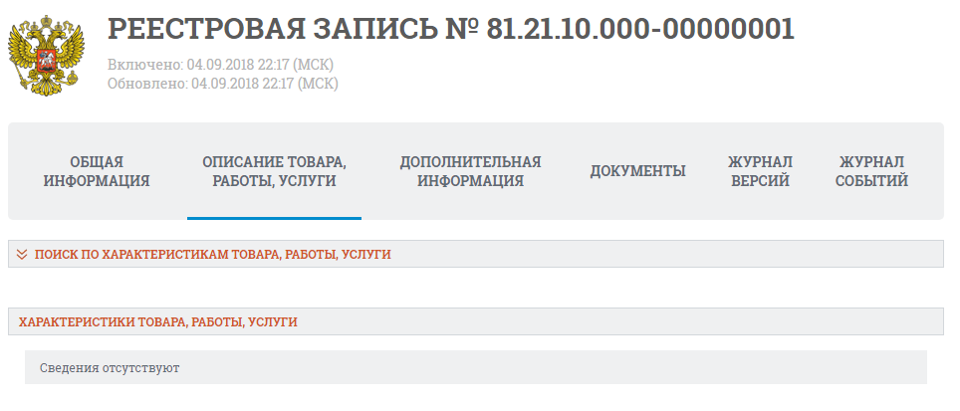
ОПИСАНИЕ ОБЪЕКТА ЗАКУПКИ В КТРУ ОТСУТСТВУЕТ
?
НУЖНО ЛИ ОБОСНОВЫВАТЬ УКАЗАНИЕ ХАРАКТЕРИСТИК?

Slide 9
КАТАЛОГ ТОВАРОВ, РАБОТ, УСЛУГ (ДМС)
?
ЧТО ДЕЛАТЬ, ЕСЛИ ХАРАКТЕРИСТИКИ НЕ УСТРАИВАЮТ?

Slide 10
2. НОРМИРОВАНИЕ: ДВА МЕХАНИЗМА
Суть механизма: |  | Зачем он?
Требования к товарам, работам, услугам, предельные цены на них ДЛЯ ОГВ, КУ, БУ и УП (!!), мун.органов | Что можно покупать? Например, автомобиль не мощнее 200 л.с. | Для установления НМЦК, подготовки ТЗ
Нормативные затраты на обеспечение функций заказчиков ДЛЯ ОГВ, мун.органов и КУ (для БУ и УП не устанавливаются) | Сколько денег можно потратить? Например, затраты на медосмотр = кол-во работников * стоимость медосмотра (но не более 3500 руб.) | Для формирования бюджета (определения объемов бюджетных ассигнований)
1
2

Slide 11
ЧТО ВХОДИТ В ОБЯЗАТЕЛЬНЫЙ ПЕРЕЧЕНЬ НОРМИРУЕМОЙ ПРОДУКЦИИ по постановлению Правительства РФ № 927?
Компьютеры, ноутбуки, планшеты
Принтеры, сканеры, мобильные телефоны
Автотранспорт, такси, аренда, лизинг авто
Мебель
Сотовая связь, доступ в Интернет
СУБД, офисные приложения, иное ПО
+ на 2 уровне каждый субъект РФ, каждое МО может добавить свои позиции
+ на 3 уровне каждое ведомство может добавить свои позиции

Slide 12
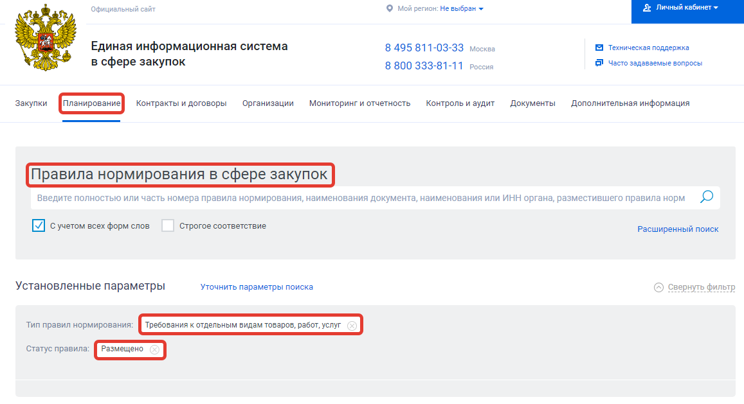
Где искать акты о нормировании?

Slide 13
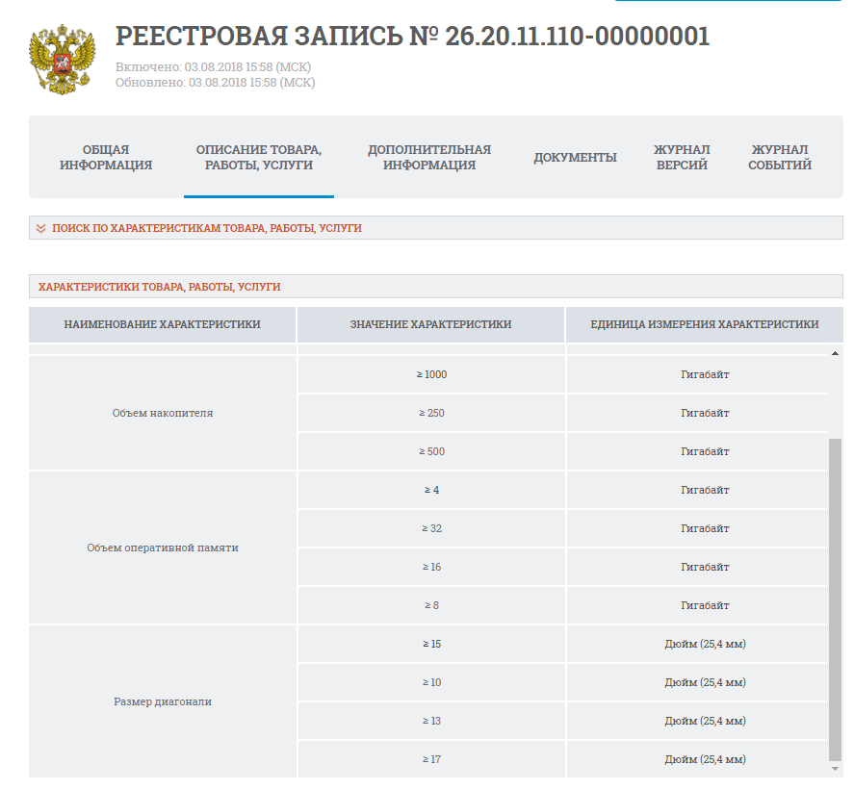
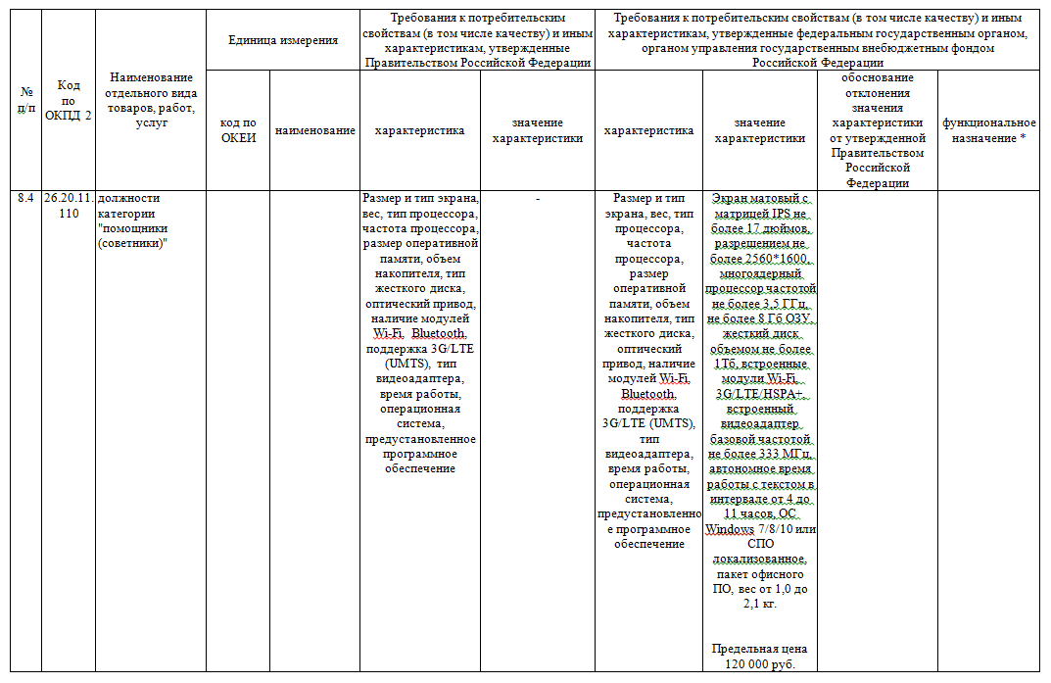
Пример установления требований к отдельным ТРУ (ноутбуки)
из КТРУ

Slide 14
3. ПРАВИЛА ФОРМИРОВАНИЯ ЛОТОВ
ОБЩИЕ ПОЛОЖЕНИЯ:
Заказчик самостоятельно принимает решение о формировании лота, в том числе о его укрупнении или разделении;
Общероссийские классификаторы, КТРУ, реестры и прочее не влияют на формирование лотов и не обосновывают их
Разделение лотов на «мелкие» не всегда соответствует законодательству
В ОДНОМ ЛОТЕ НЕЛЬЗЯ ОБЪЕДИНЯТЬ:
Т,Р,У, при закупках которых устанавливаются или не устанавливаются преимущества ОИ и (или) УИС
Преференциальные и не преференциальные товары (ППРФ №№ 102, 1289, 968 и другие)
Проектирование и строительство (реконструкцию) (за искл. контрактов «жизненного цикла» и случаев, установленных ст. 110.2)
Продукцию, реализуемую на разных товарных рынках (например, мебель и компьютеры)
Лицензируемые и не лицензируемые виды деятельности (например, семинары и повышение квалификации)
Продукцию, если ее реализация должна осуществляться на большой территории (РФ, округа РФ, субъект РФ) и реализовать контракт по объективным причинам может только один поставщик (например, поставка ГСМ во всех районах области)
Препараты, включенные в ЖНВЛП и не включенные в ЖНВЛП
Лекарственные препараты с разными МНН при Н(М)Цк свыше 1 млн. (1 тыс.) рублей (ППРФ 929)

Slide 15
4. ТЗ должно соответствовать Закону № 44-ФЗ В ОПИСАНИИ ОБЪЕКТА ЗАКУПКИ НЕЛЬЗЯ УКАЗЫВАТЬ:
товарные знаки,
знаки обслуживания,
фирменные наименования,
патенты,
полезные модели,
промышленные образцы,
наименование страны происхождения товара,
иные требования, которые влекут за собой ограничения количества участников закупки.

Slide 16
УКАЗАНИЕ НА ТОВАРНЫЙ ЗНАК ПРАВОМЕРНО В СЛУЧАЯХ:
к товарному знаку добавлены слова «или эквивалент» + характеристики, по которым будет определяться эквивалентность
необходимо обеспечить взаимодействие закупаемых товаров с товарами, используемыми заказчиком, и иные товарные знаки несовместимы
закупки запасных частей и расходных материалов к машинам и оборудованию, используемым заказчиком, в соответствии с технической документацией на указанные машины и оборудование

Slide 17
4. ТЗ должно соответствовать Закону № 44-ФЗ
Указываются характеристики объекта: функциональные, технические и качественные характеристики, эксплуатационные характеристики объекта закупок (при необходимости)
Документация о закупке должна содержать показатели, позволяющие определить соответствие закупаемых ТРУ требованиям заказчика. При этом указываются MAX и (или) MIN значения таких показателей, а также значения показателей, которые не могут изменяться.
Должны использоваться, где это возможно, стандартные показатели, требования, условные обозначения и терминология, касающиеся характеристик объекта закупок в соответствии с техрегламентами, ГОСТ и т.д.
При невозможности использования стандартных показателей, терминологии пр. заказчик включает обоснование невозможности в документацию.
Особенности описания отдельных видов объектов закупок могут устанавливаться Правительством РФ.

Slide 18
5. ТЗ должно учитывать подходы ФАС ПИСЬМО ФАС РОССИИ от 01.07.2016 № ИА/44536/16
При установлении требований к описанию участниками закупки товаров следует учесть, что
Закон № 44-ФЗ не обязывает участника закупки иметь в наличии товар в момент подачи заявки, в связи с чем:
требования заказчика подробно описать в заявке (путем предоставления показателей и (или) их значений, как в виде одного значения, диапазона значений, так и сохранения неизменного значения)
химический состав и (или) компоненты товара, и (или)
показатели технологии производства, испытания товара, и (или)
показатели, значения которых становятся известными при испытании определенной партии товара после его производства,
имеют признаки ограничения доступа к участию в закупке.

Slide 19
6. ТЗ ГОТОВИТСЯ С УЧЕТОМ ЗАКОНОДАТЕЛЬСТВА О ТЕХНИЧЕСКОМ РЕГУЛИРОВАНИИ
ИЕРАРХИЯ ДОКУМЕНТОВ ТЕХНИЧЕСКОГО РЕГУЛИРОВАНИЯ В РФ
1. Технические регламенты
(ТР ТС, ФЗ или ПП РФ)
+ временно обязательные ГОСТы
Применяются в любом случае, обязательны для всех (заказчик и УЗ), можно указывать или не указывать в ТЗ
2. Документы национальной системы стандартизации
(все документы утверждаются Росстандартом)
Национальные стандарты (ГОСТы Р)
Заказчику следует быть в их рамках
Правила стандартизации
Рекомендации по стандартизации
Информ.-технические справочники
3. Стандарты
Организаций (СТО, ТУ)
Не являются документами национальной системы стандартизации. Их указание может вести в ограничению конкуренции
!
Национальные стандарты – ГОСТы Р, как правило, не имеют обязательного характера, но отклонение от них требует обоснования в документации
(см. п. 2 ч. 1 ст. 33 Закона № 44-ФЗ)

Slide 20
ПИСЬМО ФАС РОССИИ от 01.07.2016 № ИА/44536/16
Если показатель в ГОСТе, СНИПе или Техрегламенте определен, например от 10 до 20 единиц, то значения, содержащиеся в документации НЕ ДОЛЖНЫ:
позволять участникам указать в своих заявках значения, которые противоречат требованиям Стандарта, например значение - 5 единиц;
вводить участников закупки в заблуждение, предусматривая в документации значения, например от 10 до 30 единиц (потом отклоняют заявки)
ЧТО НАДО ДЕЛАТЬ:
указать на раздел, пункт документации о закупке, в котором содержатся показатели, в отношении которых надо делать предложение
определить, вид показателя: min, max, диапазоны, точные
определить порядок их указания участниками закупки в своих заявках (одно значение ставить или диапазон?)
сопоставить требования технических регламентов, стандартов с показателями, значения которых подлежат указанию в заявке.

Slide 21
ГАРАНТИЙНЫЕ ОБЯЗАТЕЛЬСТВА (Ч.4 СТ.33 ЗАКОНА 44-ФЗ)
Обычные ТРУ | Заказчик при необходимости устанавливает требования к гарантии качества товара, работы, услуги, а также требования к гарантийному сроку и (или) объему предоставления гарантий их качества, к гарантийному обслуживанию товара , к расходам на эксплуатацию товара, к обязательности осуществления монтажа и наладки товара, к обучению лиц, осуществляющих использование и обслуживание товара. Заказчик вправе установить период обеспечения исполнения контракта, продленным до окончания срока гарантии.
Любые машины и оборудование | Заказчик обязан установить требования к гарантийному сроку и (или) объему предоставления гарантий его качества, к гарантийному обслуживанию товара, к расходам на обслуживание товара в течение гарантийного срока, а также к осуществлению монтажа и наладки товара. Заказчик вправе установить период обеспечения исполнения контракта, продленным до окончания срока гарантии.
Новые машины и оборудование | То что выше + требование о предоставлении гарантии производителя И (ИЛИ) поставщика данного товара и к сроку действия такой гарантии. Предоставление такой гарантии осуществляется вместе с товаром.

Slide 22
Важно! С 01.07.2019 если установлено требование к гарантии, то должно быть «свое» обеспечение
Статья 96
1. Заказчиком, за исключением случаев, предусмотренных ч. 2 настоящей статьи, в извещении, документации, проекте контракта, приглашении принять участие в определении поставщика закрытым способом должно быть установлено требование обеспечения исполнения контракта, обеспечения гарантийных обязательств в случае установления требований к таким обязательствам в соответствии с ч. 4 ст. 33.
6. … Размер обеспечения гарантийных обязательств не может превышать 10% Н(М)ЦК.
Статья 94
7.1 . В случае установления заказчиком требования об обеспечении гарантийных обязательств оформление документа о приемке (за исключением отдельного этапа исполнения контракта) поставленного товара, выполненной работы (ее результатов), оказанной услуги осуществляется после предоставления поставщиком такого обеспечения в соответствии с 44-ФЗ в порядке и в сроки, которые установлены контрактом.

Slide 23
ОПРЕДЕЛЕНИЕ ОБЪЕМА ЗАКУПКИ ДО 01.07.2019
Точный объем
указывается
обязательно
1. Точного количества (по общему правилу): веса (нетто, брутто), объема, штук и др.
2. Максимального возможного количества (объема) с правом заказчика его постепенной выборки по мере возникновения потребности (по заявкам)
3. Порядка определения количества в пределах максимальной (начальной) цены контракта - по заявкам заказчика исходя из цены за единицу по (ДО 01.07.19):
техническому обслуживанию и (или) ремонту техники, оборудования,
оказанию услуг связи,
юридических услуг,
медицинских услуг,
образовательных услуг,
услуг общественного питания,
услуг переводчика, услуг по перевозкам грузов, пассажиров и багажа,
гостиничных услуг,
услуг по проведению оценки
Точный объем
НЕ указывается
(если заказчик
не может его определить)
(п. 2 ст. 42,
ч. 5, 17 ст. 68
Закона 44-ФЗ)
!

Slide 24
ОПРЕДЕЛЕНИЕ ОБЪЕМА ЗАКУПКИ С 01.07.2019
В случае, если количество поставляемых товаров, объем подлежащих выполнению работ, оказанию услуг невозможно определить, заказчик с учетом установленных в соответствии со ст. 19 требований к закупаемым заказчиком товару, работе, услуге (в том числе предельной цены товара, работы, услуги) и (или) нормативных затрат на обеспечение функций гос. органов, органов управления гос. внебюджетными фондами, мун. органов определяет начальную цену единицы товара, работы, услуги, начальную сумму цен указанных единиц, максимальное значение цены контракта, а также обосновывает в соответствии со статьей 22 цену единицы товара, работы, услуги.
При этом положения Закона, касающиеся применения Н(М)ЦК, в том числе для расчета размера обеспечения заявки или обеспечения исполнения контракта, применяются к максимальному значению цены контракта, если Законом № 44-ФЗ не установлено иное.

Slide 25
ОСОБЕННОСТИ ОСУЩЕСТВЛЕНИЯ ЗАКУПОК ЛЕКАРСТВЕННЫХ СРЕДСТВ
WWW.ROSZAKUPKI.RU

Slide 26
ПОРЯДОК РАСЧЕТА Н(М)ЦК ПРИ ЗАКУПКАХ ЛС (ПРИКАЗ МЗ РФ от 26.10.2017 № 871н)
ШАГ 1
Рассчитываем НМЦК в соответствии с ч. 2 – 6 и 8 ст. 22 Закона № 44-ФЗ (без НДС и оптовой надбавки) с учетом эквивалентных л/ф и дозировок и дозировок
ШАГ 2
Рассчитываем средневзвешенную цену на основании всех исполненных (?) заказчиком контрактов на поставку ЛП с учетом эквивалентных л/ф и дозировок за 12 месяцев, предшествующих месяцу расчета, кроме контрактов, заключенных по решению врачебной комиссии (без НДС и оптовой надбавки)
ШАГ 3
С 1 января 2019 г.
Берем референтную цену из ЕИС*
НЕ ЖНВЛП
ЖНВЛП

Slide 27
* РЕФЕРЕНТНАЯ ЦЕНА ТЕПЕРЬ ОТСУТСТВУЕТ И В ЕИС с 08.04.2019
В поле «Средневзвешенная цена по РФ, руб.» отображается значение средневзвешенной цены в соответствии с выбранным МНН, лекарственной формой и дозировкой, а также количеством (объемом) закупаемого лекарственного препарата. Значение поля «Средневзвешенная цена по РФ, руб.» пересчитывается при изменении значения в поле «Количество (всего)». Приведенные значения цен, в соответствии с письмом Минздрава России, являются средневзвешенными по Российской Федерации и справочными.
Стр. 217 Руководства пользователя http://zakupki.gov.ru/epz/main/public/download/downloadDocument.html?id=31137

Slide 28
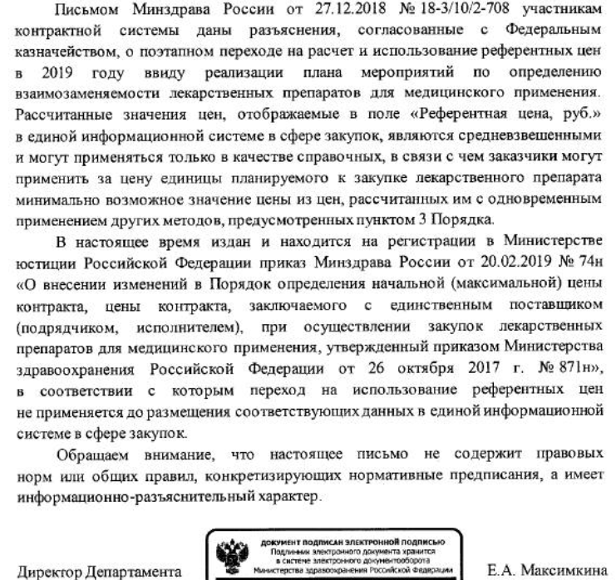

Slide 29
КАК ВООБЩЕ СЧИТАЕТСЯ РЕФЕРЕНТНАЯ ЦЕНА? Приказ Минздрава России от 19 декабря 2017 г. № 1034
VII. Требования к расчету референтной цены на лекарственные препараты для медицинского применения
Референтная цена (РЦ) - цену единицы лекарственного препарата, рассчитанную в рамках одного наименования МНН <…>с учетом эквивалентных лекарственных форм и дозировок, на основании ГРЛС и ГРПОЦ.
Выборка по реестру контрактов за 12 месяцев, для расчета РЦ не менее 3-х значений в выборке. Если менее 3-х – РЦ информационная и для обоснования НМЦК не используется.
Однородность выборки корректируется с помощью коэффициента вариации (Квар). Если Квар > 33%, то из выборки удаляется Цmin или Цmax элемент (больший по объему)
<Ц> - Цmin > Цmax - <Ц>, то удаляется элемент с ц_{min}, иначе удаляется элемент с ц_{max}
Учитывается фактор объема поставки с предположением 3 диапазонов объемов закупки (малая, средняя и крупная партия, не менее 10 поставок внутри диапазона)
Проверка различий значимости средних значений по выборкам с помощью критерия Стьюдента
Если значимость различий подтверждена, рассчитывается 3 референтных цены для каждого диапазона
Если по одному из диапазонов не подтверждена значимость, то формируется 2 диапазона и вновь проводится проверка
Если при проверки нет статистической значимости различий средних цен, формируется одна референтная цена по выборке

Slide 30
РЕФЕРЕНТНЫЕ ЦЕНЫ 2.0
ПИСЬМО МИНЗДРАВА РОССИИ ОТ 27.12.2018 № 18-3/10/2-708
Взаимозаменяемость будет определяться между группами лекарственных препаратов, объединенных по принципу равенства значений международных непатентованных наименований, лекарственных форм и дозировок (между СМНН), которые используются в соответствии с положениями постановления Правительства от 15 ноября 2017 года N 1380, за исключением закупки по решению врачебной комиссии.
Таким образом, референтные цены будут рассчитываться по мере определения взаимозаменяемости для СМНН и после их расчета передаваться в единую информационную систему в сфере закупок (далее - ЕИС). Министерство здравоохранения Российской Федерации будет информировать о ходе расчета референтных цен и их передачи в ЕИС дополнительно.
С 1 января 2019 года в ЕГИСЗ, по аналогии с предшествующим годом, будут рассчитаны значения цен порядка 3000 позиций СМНН (средневзвешенные цены по Российской Федерации). Рассчитанные значения цен будут передаваться в ЕИС и отображаться в поле "Референтная цена, руб." при формировании описания объекта закупки в планах-графиках закупок, а также опубликованы на сайте службы технической поддержки ЕГИСЗ.
Обращаем внимание, что рассчитанные значения цен являются справочными и могут быть приняты к сведению заказчиками при обосновании НМЦК

Slide 31
ПОРЯДОК РАСЧЕТА Н(М)ЦК ПРИ ЗАКУПКАХ ЛС (ПРИКАЗ МЗ РФ от 26.10.2017 № 871н)
За цену единицы планируемого к закупке лекарственного препарата заказчиком принимается минимальное значение цены из цен, рассчитанных им с одновременным применением методов, предусмотренных пунктом 3 настоящего Порядка.
НЕ ЖНВЛП
ЖНВЛП

Slide 32
ОСНОВНЫЕ ВОПРОСЫ:
ШАГ 1
При расчете НМЦ методом анализа рынка какую цену берем в расчет (минимальную, среднюю, самую высокую)?
Что делать, если из КП поставщиков невозможно установить размер применяемой оптовой надбавки?
Как быть с методом анализа рынка цен при проведении централизованных закупок?
При расчете НМЦ тарифным методом какую цену берем в расчет (минимальную, среднюю, самую высокую)?
Какую из зарегистрированных цен принимаем в расчет по одному лекарственному препарату тарифным методом, если в реестре несколько зарегистрированных цен?
Что такое эквивалентные дозировки? Если ли какая-то особенность для «жидких» лекарственных форм?
Что выступает эквивалентной дозировкой для комбинированных лекарственных средств?
Что такое эквивалентные лекарственные формы? Есть ли какая-то особенность для лекарственных препаратов, включенных и не включенных в перечень ЖНВЛП?

Slide 33
НА ЧТО ЕЩЕ СМОТРЯТ ПРОВЕРЯЮЩИЕ ПРИ ПРОВЕРКЕ ОБОСНОВАНИЯ Н(М)Цк?
«….Запросы на предоставление ценовой информации не содержат информации о поставщиках, которым они направлены…»
«…В качестве источника ценовой информации используются коммерческие предложения без срока действия предлагаемой цены и детального расчета предлагаемой цены…»
«….При расчете обоснования НМЦК используется ценовая информация с несопоставимым «минимальным объемом товара»…»
«…О признаках «сговора» свидетельствуют следующие обстоятельства: авторами файлов «описание объекта закупки», «обоснование начальной (максимальной) цены» в ряде случаев является «….». В ходе мониторинга установлено, что в контрактной службе сотрудников с фамилиями «…» не значится. Вместе с тем, сотрудник с фамилией …. является руководителем службы конкурсных поставок поставщика…»
// Выдержки из акта проверки деятельности департамента здравоохранения одного из субъектов РФ
ВЫВОДЫ?

Slide 34
ОСНОВНЫЕ ВОПРОСЫ:
Шаг 2
Нужно ли при расчете средневзвешенной цены принимать к расчету договоры, заключенные у ед. поставщика, в том числе по п. 4 ч. 1 ст. 93 Закона № 44-ФЗ?
Нужно ли к расчету принимать контракты, по которым все поставлено, но заказчик еще не все оплатил?
Что делать с расторгнутыми контрактами с частичным исполнением?
Если в ходе исполнения исполненного контракта цена поставляемого лекарственного препарата изменилась (50% поставлено по одной цене, а 50% - по другой), то какую цену нужно принимать в расчет среднезвешенной цены?
Нужно ли к расчету принимать контракты, по которым поставщику была начислена неустойка?
Нужно ли к расчету принимать контракты, по которым к поставщику были применены антидемпинговые меры?
Как быть с централизованными закупками?

Slide 35
ПОРЯДОК РАСЧЕТА Н(М)ЦК ПРИ ЗАКУПКАХ ЛС (ПРИКАЗ МЗ РФ от 26.10.2017 № 871н)
При расчете НМЦК применяются оптовые надбавки, размер которых не должен превышать предельных размеров оптовых надбавок, установленных субъектами РФ (за исключением случаев осуществления закупки у производителя лекарственных препаратов):
а) для обеспечения федеральных нужд
если НМЦК не превышает 10 млн руб;
если НМЦК свыше 10 млн руб. (при условии непревышения цены единицы планируемого к закупке лекарственного препарата над ценой такого лекарственного препарата (?), содержащейся в государственном реестре предельных отпускных цен производителей);
б) для обеспечения нужд субъекта Российской Федерации, муниципальных нужд:
если НМЦК не превышает размер, который установлен высшим исполнительным органом государственной власти субъекта Российской Федерации и составляет не более 10 млн. рублей
если НМЦК свыше установленного высшим исполнительным органом государственной власти субъекта Российской Федерации размера или свыше 10 млн. руб. (при условии непревышения цены единицы планируемого к закупке лекарственного препарата над ценой такого лекарственного препарата (?), содержащейся в государственном реестре предельных отпускных цен производителей.

Slide 36
ОСНОВНЫЕ ВОПРОСЫ:
ПРИМЕНЕНИЕ ОПТОВЫХ НАДБАВОК?
Какую оптовую надбавку должен применять заказчик, если по ТЗ закупаемый лекарственный препарат попадает в разные ценовые категории (до 50 руб, свыше 50 до 500 руб., свыше 500 руб.)?
Может ли заказчик применить меньший (не установленный в субъекте РФ) размер оптовой надбавки?
Может ли заказчик вообще не применять оптовую надбавку?
Предельную зарегистрированную отпускную цену какого лекарственного препарата берем в расчет для определения предельной суммы оптовой надбавки, если НМЦк превышает размер, установленный в субъекте РФ?
Что делать, если в субъекте предельных размер НМЦк вообще не установлен?

Slide 37
ПОРЯДОК РАСЧЕТА Н(М)ЦК ПРИ ЗАКУПКАХ ЛС (ПРИКАЗ МЗ РФ от 26.10.2017 № 871н)
В случае если на участие в закупке не подано ни одной заявки при объявлении следующей закупки в качестве цены единицы планируемого к закупке лекарственного препарата принимается референтная цена - До 1 июля 2018 года (?) при объявлении следующей закупки ценой единицы планируемого к закупке лекарственного препарата считалось следующее минимальное значение, рассчитанное методом анализа рынка.
Нет заявок по референтной цене – цена единицы увеличивается автоматически на среднеквадратичное отклонение
Нет заявок по увеличенной референтной цене – повторное увеличение на среднеквадратичное отклонение
Нет референтной цены или нет заявок по повторно увеличенной референтной цене:
ЖНВЛП – цена не выше максимального значения зарегистрированной предельной отпускной цены производителя с учетом эквивалентных л/ф и дозировок
неЖНВЛП – цена единицы увеличивается на индекс-дефлятор, определенный в прогнозе социально-экономического развития (но не выше макс.значения по ком.предложениям)
Опять нет заявок – расчет по коммерческим предложениям поставщиков.
НЕ ЖНВЛП
ЖНВЛП

Slide 38
ОСНОВНЫЕ ВОПРОСЫ:
НЕСОСТОЯВШИЕСЯ ЗАКУПКИ:
Если аукцион признан несостоявшимся по причине того, что подана и отклонена одна заявка (отсутствует РУ во второй части), то по какой НМЦк проводить следующий аукцион?
Если аукцион не состоялся (никто не пришел), то по какой НМЦк объявлять следующий?
Если аукцион не состоялся и заказчиком изменены сроки поставки, то какую НМЦк заказчик должен принять при следующей закупке?

Slide 39
ОБОСНОВАНИЕ ЗАКУПОК ПРИ ПЛАНИРОВАНИИ
Планы-графики являются основанием для осуществления закупок (ч.1 ст.21)
При формировании плана-графика обоснованию подлежат (ч.3 ст.18):
Н(М)Цк или цена контракта у ед. поставщика
Выбранный заказчиком способ закупки
Дополнительные требования к участникам
(не уславливаются при закупках ЛС)
«… должностные лица заказчика, включившие в план-график закупок Н(М)Цк, в том числе заключаемого с единственным поставщиком, в отношении которой обоснование отсутствует или не соответствует требованиям законодательства в сфере контрактной системы, подлежат привлечению к административной ответственности в соответствии ч. 1 ст. 7.29.3 КоАП РФ…»*
(из письма Минфина России от 22 ноября 2017 г. N 24-01-09/78284)
* Прим: штраф от 20 000 до 50 000 рублей

Slide 40
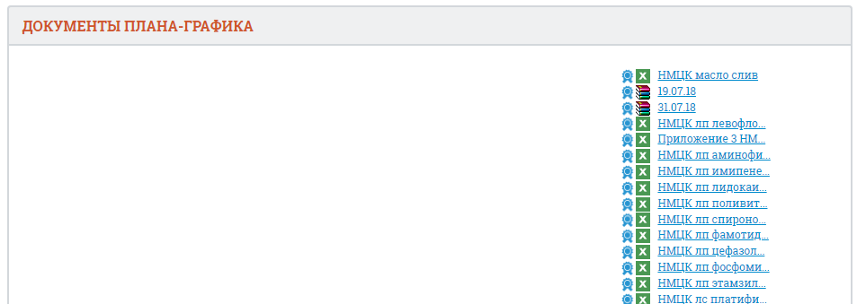
КАК ДОЛЖНО БЫТЬ?
Расчет Н(М)Цк осуществляется на дату включения заказчиком соответствующей закупки в план-график
Расчет прикладывается, например, в виде отдельного документа к плану-графику и после переносится в документацию о закупке без изменений
?
ДОЛЖНА ЛИ ОБОСНОВЫВАТЬСЯ НМЦ ПО ДОГОВОРАМ ДО 100 т.р., А ТАКЖЕ ПО п. 28 ч. 1 ст. 93 ЗАКОНА № 44-ФЗ

Slide 41
ПОСТАНОВЛЕНИЕ ПРАВИТЕЛЬСТВА РФ ОТ 15.11.2017 № 1380
В описании ДОЛЖНЫ БЫТЬ УКАЗАНЫ (ОБЩИЕ ТРЕБОВАНИЯ):
МНН (при отсутствии - химические, группировочные наименования)
лекарственная форма, включая эквивалентные лекарственные формы, кроме ЛФ и ее характеристик, указывающих на конкретного производителя (???)
дозировка лекарственного препарата:
с возможностью поставки лекарственного препарата в кратной дозировке и двойном количестве,
с возможностью поставки лекарственного препарата в некратных эквивалентных дозировках, позволяющих достичь одинакового терапевтического эффекта (например, флаконы 2,5 мг, или 2 3 мг, или 3,5 мг),
допускается указание концентрации лекарственного препарата без установления кратности
остаточный срок годности в единицах измерения времени.

Slide 42
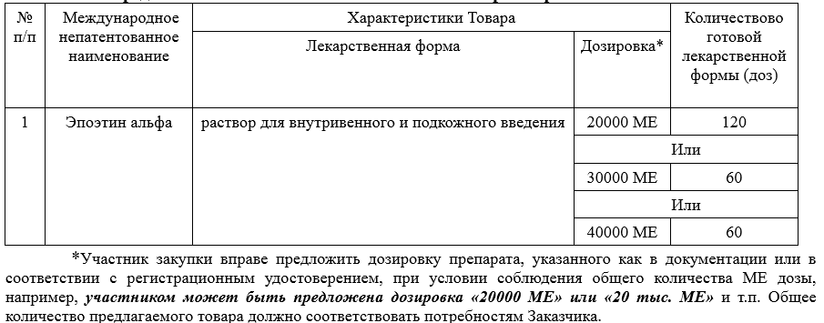
ПРИМЕР ЭКВИВАЛЕНТНЫХ НЕКРАТНЫХ ДОЗИРОВОК

Slide 43
ПОСТАНОВЛЕНИЕ ПРАВИТЕЛЬСТВА РФ ОТ 15.11.2017 № 1380
В описании ДОЛЖНЫ БЫТЬ УКАЗАНЫ (СПЕЦИАЛЬНЫЕ ТРЕБОВАНИЯ):
по ЛП в картриджах или в иных л/ф, совместимых с определёнными устройствами введения - указание на возможность поставки лекарственных препаратов с условием безвозмездной передачи пациентам совместимых устройств
по многокомпонентным (комбинированным) препаратам и наборам – указание на возможность поставки монопрепаратов
по ЛП, к которым могут быть установлены требования к комплектации растворителем, медизделиями – возможность поставки отдельных компонентов
шприц, преднаполненный шприц, шприц-тюбик, шприц-ручка - возможность отделной поставки устройства введения (за исключением случаев, когда в документации о закупке содержится обоснование необходимости закупки лекарственного препарата конкретной формы выпуска).
В описании МОГУТ БЫТЬ УКАЗАНЫ:
при закупке по решению ВК - торговые наименования
для инъекционных ЛП - путь введения ЛП (инъекции/инфузии)
для препаратов для использования исключительно в педиатрической практике - указание на возраст ребенка

Slide 44
ПОСТАНОВЛЕНИЕ ПРАВИТЕЛЬСТВА РФ ОТ 15.11.2017 № 1380
НЕЛЬЗЯ УКАЗЫВАТЬ:
а) эквивалентные дозировки, предусматривающие необходимость деления твердой лекарственной формы
б) дозировку лекарственного препарата в определенных единицах измерения при возможности конвертирования в иные единицы измерения (например, "МЕ" (международная единица) может быть конвертирована в "мг" или «%» в "мг/мл" и т.д.)
в) объем наполнения первичной упаковки (кроме растворов для инфузий)
г) наличие (отсутствие) вспомогательных веществ;
д) фиксированный температурный режим хранения препаратов при наличии альтернативного;
е) форму выпуска (первичной упаковки) лекарственного препарата;
ж) количество единиц (таблеток, ампул) лекарственного препарата во вторичной упаковке, а также требование поставки конкретного количества упаковок вместо количества лекарственного препарата;
з) требования к показателям фармакодинамики и (или) фармакокинетики лекарственного препарата (например, время начала действия, проявление максимального эффекта, продолжительность действия лекарственного препарата);
и) иные характеристики лекарственных препаратов, содержащиеся в инструкциях по применению лекарственных препаратов, указывающие на конкретного производителя лекарственного препарата

Slide 45
ПОСТАНОВЛЕНИЕ ПРАВИТЕЛЬСТВА РФ ОТ 15.11.2017 № 1380
Описание объекта закупки МОЖЕТ СОДЕРЖАТЬ УКАЗАНИЕ НА ХАРАКТЕРИСТИКИ, ПРЕДУСМОТРЕННЫЕ ПОДПУНКТАМИ "В" - "И" ПУНКТА 5, в случае, ЕСЛИ НЕ ИМЕЕТСЯ ИНОЙ ВОЗМОЖНОСТИ ОПИСАТЬ ЛЕКАРСТВЕННЫЕ ПРЕПАРАТЫ.
При этом документация о закупке должна содержать:
а) обоснование необходимости указания таких характеристик;
б) показатели, позволяющие определить соответствие закупаемых лекарственных препаратов установленным характеристикам и максимальные и (или) минимальные значения таких показателей, а также значения показателей, которые не могут изменяться.

Slide 46
ОБОСНОВАНИЕ

